Slide 2
Welkom
Workshop Veiligheid & Beademing – Archipel
Datum: 10 maart 2026
Doel: Wonen, welbevinden en veiligheid in balans

Slide 3
Doel van de workshop
Bewoners leven in vrijheid én veiligheid
Behoud van bewegingsvrijheid ondanks beademing
Veilig wonen met aandacht voor welbevinden
Samen leren en verbeteren

Slide 4
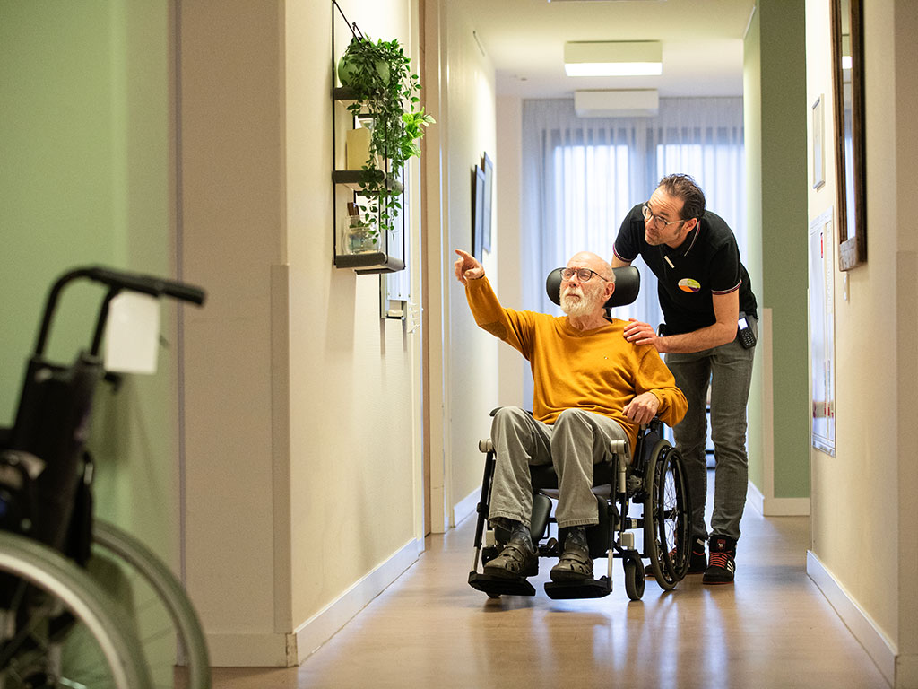

Uitgangspunten
Wonen en welbevinden staan centraal
Veiligheid ondersteunend aan vrijheid
Zelfredzaamheid van de bewoner
Samenwerking met zorgpartners
Samenwerking met familie, vrienden
Samenwerking disciplines/behandelaars

Slide 5
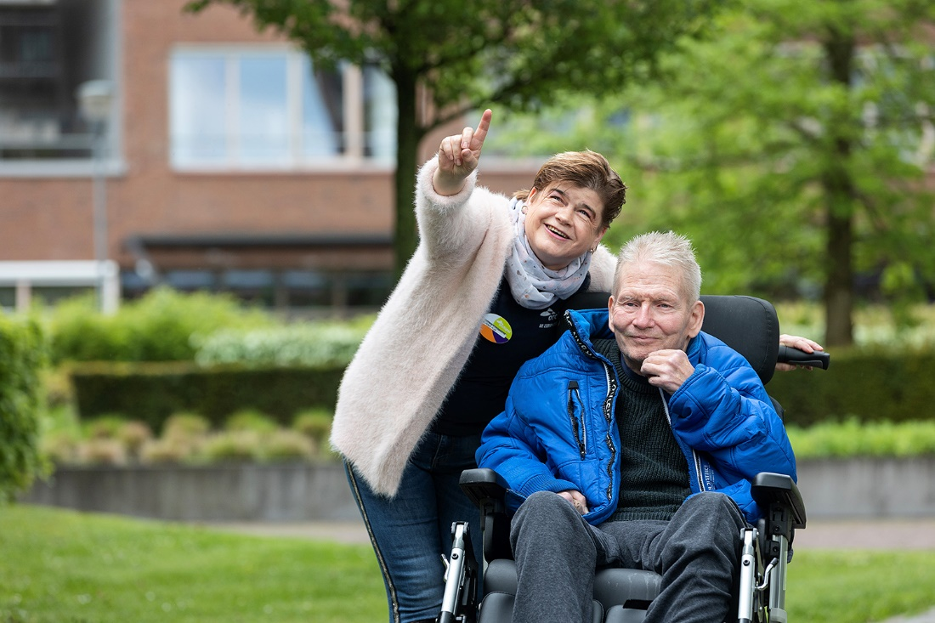
Veilig gevoel in het gebouw
Bakens in het gebouw voor veiligheid
Overzicht en snelle alarmering
Ondersteuning zonder beperking van vrijheid
Mobiele ondersteuning aanwezig (uitzuig apparaat)
Innovatie optimaal gebruiken
Luisteren naar de bewoners

Slide 6
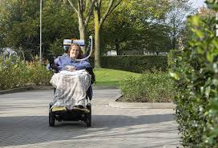
CLIËNT IN REGIE

Slide 7
Deskundige zorg en BHV
Geschoolde collega’s BHV
Kennis van uitzuigen en handelen bij gevaar
Regelmatige training en herhaling
Bewoners een veilige woonomgeving bieden
Onderhoud geven aan de materialen
Bewoners een veilig gevoel geven,
hen eventueel betrekken bij oefeningen

Slide 8
Innovatie in beademingszorg
Mobiele uitzuigapparaten aanwezig
Extra accu’s voor beademing aanwezig ook op de rolstoelen
Betrouwbare en flexibele hulpmiddelen
Nieuwste technische materialen aanwezig (zijn een expertise woongroep)
Techniek in het gebouw
Inzet momo-bedsence/Octopus/Nexus/saturatie alarmering

Slide 9
Noodsituaties
Aggregaat aanwezig bij stroomuitval
Duidelijke procedures
Alarmering via 112 en meldkamer
Kijk goed naar de afspraken t.a.v. tijd voor bewoner
(hoe lang kan iemand zonder beademing ondersteuning)
Evacuatie matrassen aanwezig

Slide 10
Zelfredzaamheid en eigen regie
Bewoner zoveel mogelijk zelfredzaam zijn
Ondersteuning waar nodig
Respect voor eigen keuzes
Voor collega's (moreelberaad) i.v.m. ethische vraagstukken (ook veiligheid bieden voor de collega's
Familie , vrienden begeleiden en opleiden t.a.v. veiligheid beademingszorg

Slide 11
Naar buiten of naar huis
Bespreken van eigen risico’s
Goede voorbereiding
Heldere afspraken en instructies
Betrek mantelzorg erbij!
Licht ook vrijwilligers in van deze woongroep

Slide 12
Samenwerking en expertise
Samenwerking met andere zorgorganisaties
Expertise vanuit thuiszorgorganisatie
Centrum voor Thuisbeademing Maastricht
Landelijke samenwerking VSCA

Slide 13
Blijven verbeteren
Leren van ervaringen
Innovatie blijven volgen
Samen verantwoordelijk voor veiligheid
Luisteren naar de bewoners en kijken naar oplossingen
Maak alles bespreekbaar (bewoner en collega)

Slide 14
Conclusie
Vrijheid en veiligheid in balans
Bewoners leven zo normaal mogelijk
Samen zorgen we voor kwaliteit van leven

Slide 15
Interactieve casus 1 – Stroomuitval
Situatie:
• Bewoner met beademing
• Stroom valt uit in de avond/nacht
Vragen:
• Wat doe je als eerste?
• Welke middelen zijn beschikbaar?
• Wie schakel je in?

Slide 16
Interactieve casus 2 – Bewoner gaat naar buiten
Situatie:
• Bewoner wil zelfstandig naar buiten/huis/evenement bezoeken
Bespreek:
• Welke risico’s zijn er?
• Wat bespreek je vooraf met de bewoner?
• Hoe behoud je vrijheid én veiligheid?

Slide 17
Praktische aandachtspunten voor de medewerkers
Ken de locatie van bakens
Weet waar mobiele uitzuigapparaten zijn
Controleer accu’s van beademing
Weet hoe te handelen bij noodsituaties
Blijf in gesprek met de bewoner
Ken je bewoner
Blijf oefenen

Slide 18
Leerdoelen van de workshop
Na deze workshop:
Weet je hoe je veiligheid borgt zonder vrijheid te beperken
Kun je handelen bij noodsituaties
Begrijp je het belang van zelfredzaamheid
Werk je bewust samen met partners/vrijwilligers/andere mantelzorgers

Slide 19
Discussie & reflectie
Wat betekent veiligheid voor jou in de praktijk?
Waar ervaar jij spanning tussen veiligheid en vrijheid?
Wat kunnen we als team verbeteren?
Welke ondersteuning heb jij nodig?

Slide 20
Afsluiting
Dank voor jullie inzet en betrokkenheid
Samen zorgen we voor:
Vrijheid, veiligheid en kwaliteit van leven

Slide 21
Bedankt
?

